Slide 1
OS in 1,000 lines
高能预警，请注射胰岛素！
os小童话

Slide 2
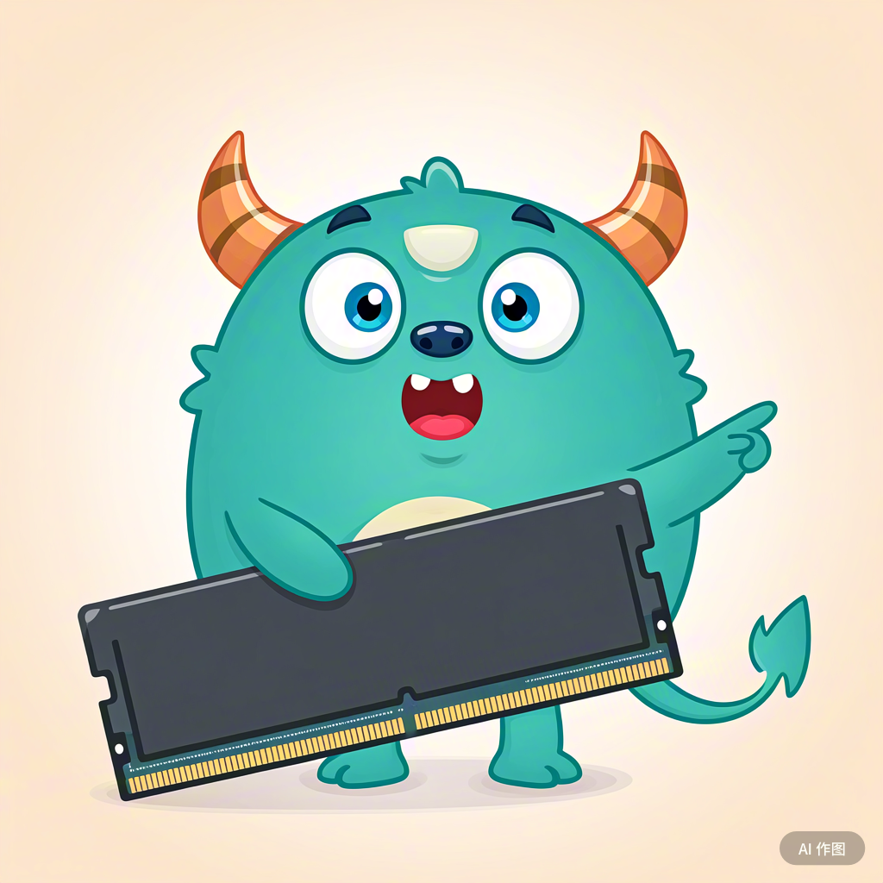
操作系统，是如何启动的？
妈妈，这个地址不错，我要开始执行了
从此走上了一条命令跳转到另一条命令的不归路
这到底是道德的沦丧，还是人性的扭曲……
那你问我，究竟是谁将命令放在这里！

Slide 3
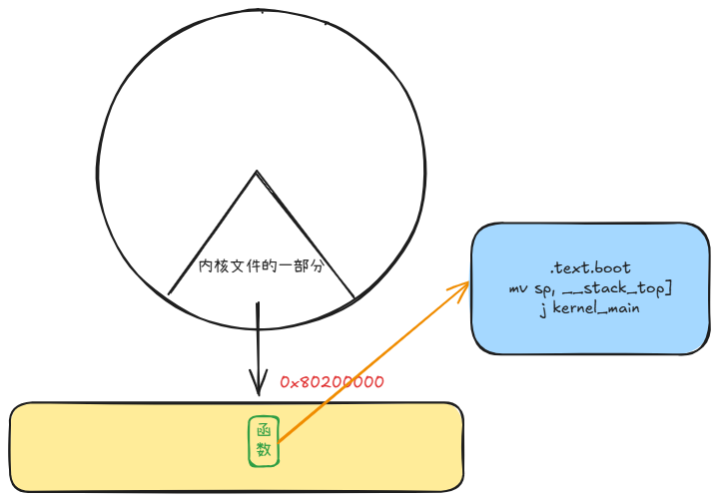

什么是BIOS
原来是BIOS精灵！将磁盘上的一部分放入了内存0x80200000中
那我问你，
内核文件哪里来的？

Slide 4
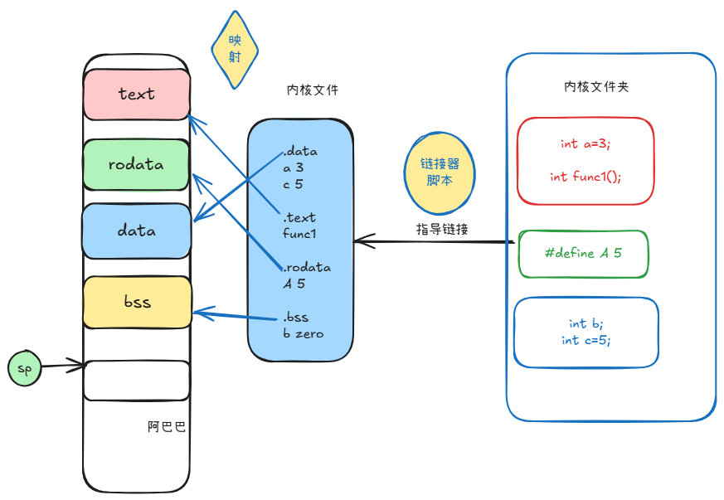
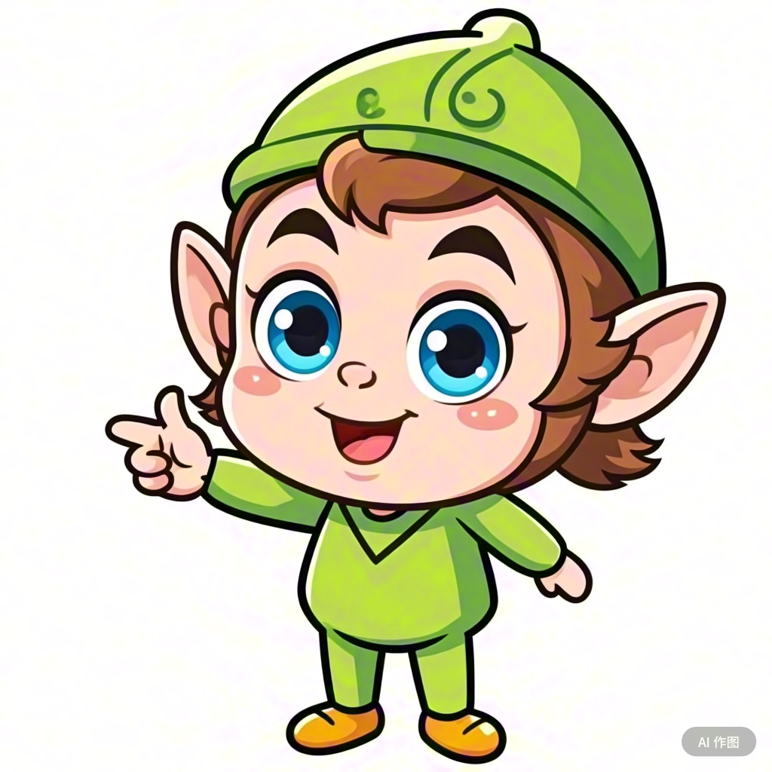
链接器脚本是干什么的
链接器脚本小课堂开课啦！

Slide 5
教程代码解读

